Slide 1
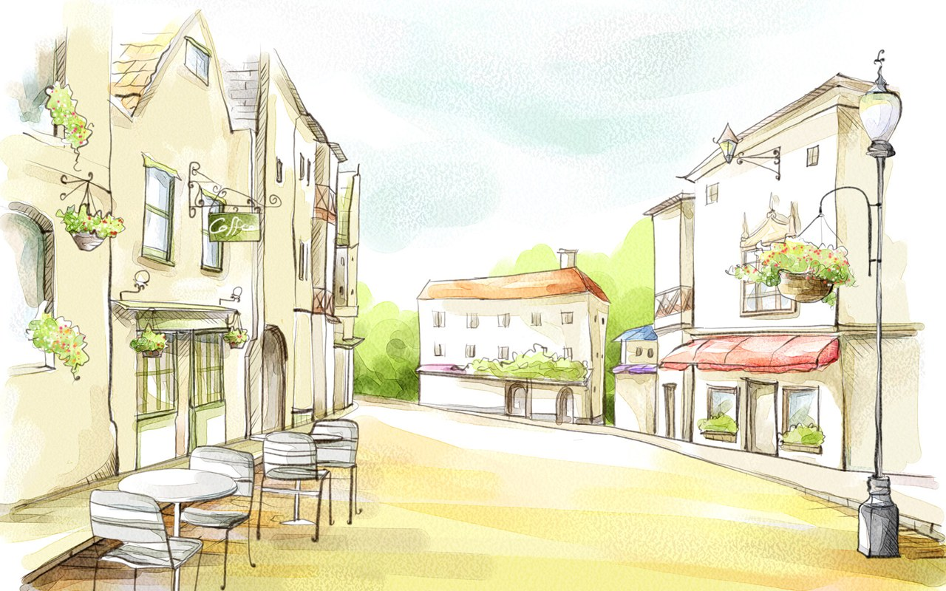




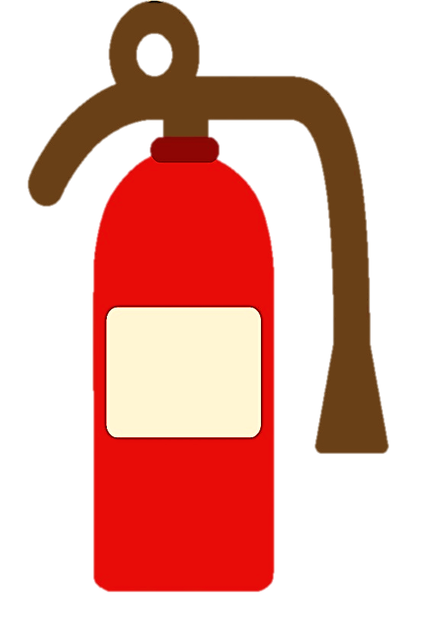
Cấu tạo bài văn Miêu tả đồ vật
- Tập làm văn -

Slide 2









Rung chuông vàng
Play

Slide 3
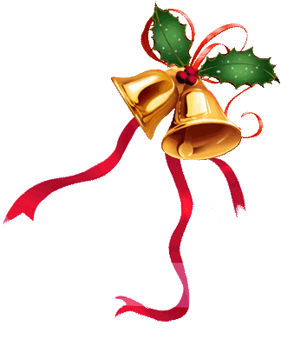











2
1
3
Notes:
Bấm vào số để đến câu hỏi
Bấm tia chớp để đến bài học mới

Slide 4










Câu 1:
Trở về
Khi làm bài văn miêu tả, người viết có thể sử dụng những giác quan nào?
A.Thị giác, xúc giác, khứu giác, thính giác
B.Thị giác, vị giác, khứu giác, xúc giác
C.Thị giác, xúc giác, khứu giác, thính giác, vị giác
C.Thị giác, xúc giác, khứu giác, thính giác, vị giác

Slide 5
Câu 2:
Trở về
Em hãy điền từ còn thiếu vào chỗ chấm:
Vẽ lại bằng lời nói, những đặc điểm nổi bật của cảnh, của người, của vật để giúp người nghe, người đọc hình dung được các đối tượng ấy gọi là………………….
miêu tả

Slide 6
Câu 3:
Trở về
Cấu tạo của bài văn kể chuyện gồm có ba phần: Mở đầu - diễn biến - kết thúc, theo em đúng hay sai?
Đúng
Sai

Slide 7



- Tập làm văn -
Cấu tạo bài văn Miêu tả đồ vật

Slide 8
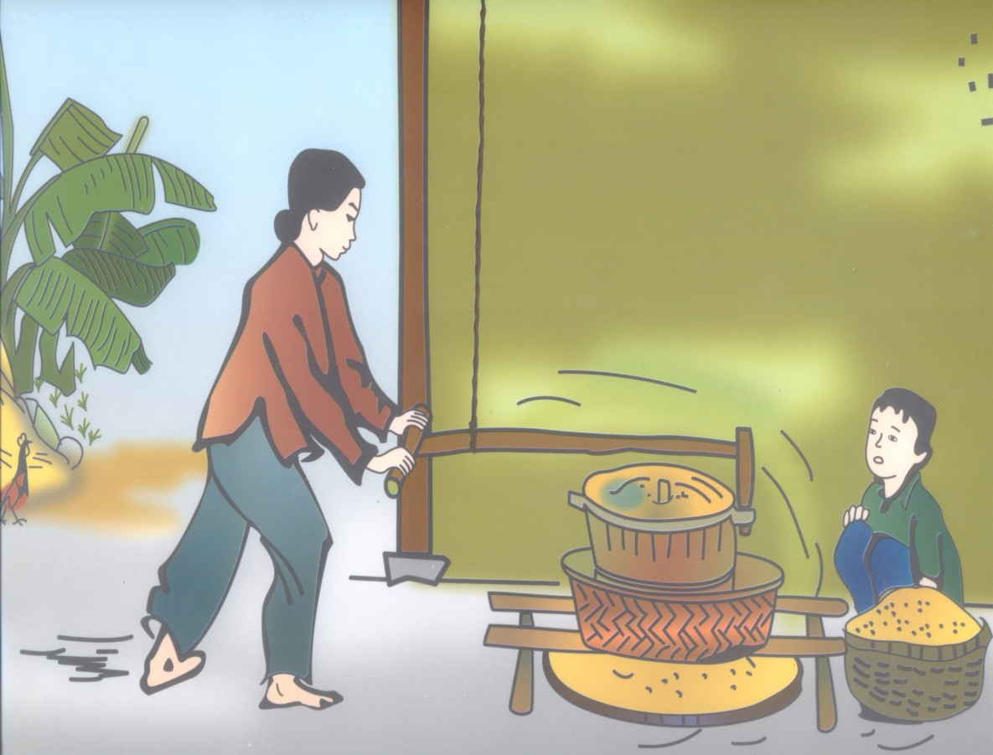
I. Nhận xét
1. ĐỌC bài văn sau và trả lời câu hỏi
Cái cối tân

Slide 9
Cái cối xinh xinh xuất hiện như một giấc mộng, ngồi chễm chệ giữa gian nhà trống.
U gọi nó là cái cối tân. Cái vành, cái áo đều làm bằng nan tre. Hai cái tai nó bằng tre già màu nâu. Mỗi tai có một cái lỗ tròn xoe. Lúc nào tai cũng tỉnh táo để nghe ngóng. Cối có hai hàm răng bằng gỗ dẻ. U gọi là dăm. Răng nó nhiều, ken vào nhau. Vậy nên người ta nói “chật như nêm cối”. Nói đến cối lại phải nói đến cần. Cái cần dài bằng tre đực vàng óng. Đầu cần là củ tre, có cái chốt. Cái chốt bằng tre mà rắn như đanh, móc vào tai cối. Từ chỗ tay cầm có cái thừng buộc vào xà nhà. Đẩy đi kéo lại, cối kêu ù ù.
Chọn được ngày lành tháng tốt, u đong một gánh thóc vàng ươm về. Đổ vào lòng cối, u xay thử. Từ xung quanh cối, gạo lẫn trấu chảy xuống vành rào rào như mưa. U vốc ra một nắm, tãi ra, thổi phù phù. Cả vốc gạo chỉ lõi một vài hạt thóc. U gật đầu nói: “Cối tuy mới, chửa thuần nhưng mà nó xay được thế này là nhất đấy !” Cứ thế ngày lại ngày qua, đêm đêm tôi xay lúa với u. Đêm đêm tiếng cối ù ù vui cả xóm.
Cái cối xay cũng như những đồ dùng đã sống cùng tôi – cái võng đay, cái chiếu manh, cái mâm gỗ, cái giỏ cua, cái chạn bát, cái giường nứa… - tất cả, tất cả chúng nó đều cất tiếng nói: “Chúng tôi được sống cùng với tuổi thơ anh. Chúng tôi hoàn toàn không muốn nhờ vả anh cái gì. Chúng tôi chỉ muốn theo dõi từng bước anh đi…”

Slide 10
Bài văn tả cái gì?
b) Tìm các phần mở bài, kết bài. Mỗi phần ấy nói lên điều gì?
c) Các phần mở bài, kết bài đó giống với những cách mở bài,kết bài nào đã học?
d) Phần thân bài tả cái cối theo trình tự như thế nào?

Slide 11


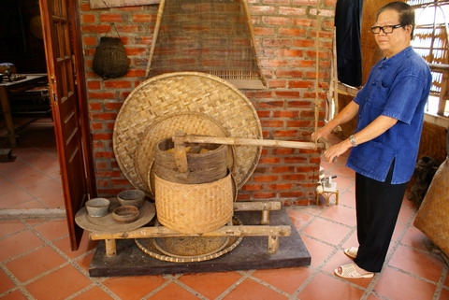

a. Bài văn tả cái cối xay gạo bằng tre.

Slide 12


b. Tìm các phần mở bài, kết bài. Mỗi phần ấy nói lên điều gì ?
Mở bài: Cái cối xinh xinh xuất hiện như một giấc mộng, ngồi chễm chệ giữa gian nhà trống.
→ Giới thiệu về cái cối xay.

Slide 13
b. Tìm các phần mở bài, kết bài. Mỗi phần ấy nói lên điều gì ?
Kết bài: Cái cối xay cũng như những đồ dùng đã sống cùng tôi cái võng đay, cái chiếu manh, cái mâm gỗ, cái giỏ cua, cái chạn chén, cái giường nứa,... tất cả, tất cả chúng nó đều cất tiếng nói: “Chúng tôi được sống cùng với tuổi thơ anh. Chúng tôi hoàn toàn không muốn nhờ vả anh cái gì. Chúng tôi chỉ muốn theo dõi từng bước anh đi...”
→ Tình cảm của bạn nhỏ với các đồ dùng trong nhà.

Slide 14
c. Các phần mở bài, kết bài đó giống với những cách mở bài, kết bài nào đã học ?
Mở bài: Cái cối xinh xinh xuất hiện như một giấc mộng, ngồi chễm chệ giữa gian nhà trống.
Mở bài trực tiếp.
Kết bài: Cái cối xay cũng như những đồ dùng đã sống cùng tôi - cái võng đay, cái chiếu manh, cái mâm gỗ, cái giỏ cua, cái chạn chén, cái giường nứa,... tất cả, tất cả chúng nó đều cất tiếng nói: “Chúng tôi được sống cùng với tuổi thơ anh. Chúng tôi hoàn toàn không muốn nhờ vả anh cái gì. Chúng tôi chỉ muốn theo dõi từng bước anh đi...”
Kết bài mở rộng.

Slide 15
d) Phần thân bài tả cái cối theo trình tự như thế nào ?
Đoạn 1:
cái vành
cái áo
hai cái tai
lỗ tai
hàm răng cối
dăm cối
dây thừng
cần cối
đầu cần
cái chốt
bộ phận lớn ➢ bộ phận nhỏ
Tả hình dáng cái cối.
từ ngoài ➢ vào trong
phần chính ➢ phần phụ

Slide 16
d. Phần thân bài tả cái cối theo trình tự như thế nào ?
Đoạn 2.
Tả công dụng của cái cối.
Xay lúa
Tiếng cối làm vui cả xóm

Slide 17
Để miêu tả cái cối tác giả đã sử dụng những biện pháp nghệ thuật nào ?
Những hình ảnh so sánh
Những hình ảnh nhân hóa
- Tai cũng tỉnh táo để nghe ngóng.
Tất cả chúng nó đều cất tiếng nói.
- Chật như nêm cối.
- Cái chốt bằng tre mà rắn như đanh.

Slide 18
Bài 2. Theo em, khi tả một đồ vật, ta cần tả những gì ?
Tả bao quát toàn bộ đồ vật.
Khi miêu tả
Tả những bộ phận có đặc điểm nổi bật.
Thể hiện tình cảm với đồ vật.

Slide 19
Trực tiếp hay
gián tiếp
Mở bài
Bài
văn
miêu
tả
đồ vật
Tả bao quát
Thân bài
Tả bộ phận
nổi bật
Kết bài
Mở rộng hoặc
không mở rộng

Slide 20
II. Ghi nhớ:
1. Bài văn miêu tả đồ vật có ba phần là mở bài, thân bài và kết bài.
2. Có thể mở bài theo kiểu trực tiếp hay gián tiếp và kết bài theo kiểu mở rộng hoặc không mở rộng.
3.Trong phần thân bài, trước hết, nên tả bao quát toàn bộ đồ vật rồi tả những bộ phận có đặc điểm nổi bật.

Slide 21




Luyện tập:

Slide 22
* Ở phần thân bài tả cái trống trường, một bạn học sinh đã viết:
Anh chàng trống này tròn như cái chum, lúc nào cũng chễm chệ trên một cái giá gỗ kê ở trước phòng bảo vệ. Mình anh ta được ghép bằng những mảnh gỗ đều chằn chặn, nở ở giữa, khum nhỏ lại ở hai đầu. Ngang lưng quấn hai vành đai to bằng con rắn cạp nong, nom rất hùng dũng. Hai đầu trống bịt kín bằng da trâu thuộc kĩ, căng rất phẳng.
Sáng sáng đi học tới gần trường, tôi nghe thấy tiếng ồm ồm giục giã “Tùng! Tùng! Tùng!” là chúng tôi rảo bước cho kịp giờ vào học.Vào những lúc tập thể dục, anh trống lại “cầm càng” cho chúng tôi theo nhịp “Cắc, tùng! Cắc, tùng!”đều đặn. Khi anh ta “xả hơi” một hồi dài là lúc chúng tôi cũng được “xả hơi” sau một buổi học.

Slide 23
Em hãy:
a. Tìm câu văn tả bao quát cái trống.
b. Nêu tên những bộ phận của cái trống được miêu tả.
c. Tìm những từ ngữ tả hình dáng, âm thanh của cái trống.
d. Viết thêm phần mở bài và kết bài để thành bài văn hoàn chỉnh.

Slide 24
a) Tìm câu văn tả bao quát cái trống.
Anh chàng trống này tròn như cái chum, lúc nào cũng chễm chệ trên một cái giá gỗ kê ở trước phòng bảo vệ. Mình anh ta được ghép bằng những mảnh gỗ đều chằn chặn, nở ở giữa, khum nhỏ lại ở hai đầu. Ngang lưng quấn hai vành đai to bằng con rắn cạp nong, nom rất hùng dũng. Hai đầu trống bịt kín bằng da trâu thuộc kĩ, căng rất phẳng.
Sáng sáng đi học tới gần trường, tôi nghe thấy tiếng ồm ồm giục giã “Tùng! Tùng! Tùng!” là chúng tôi rảo bước cho kịp giờ vào học.Vào những lúc tập thể dục, anh trống lại “cầm càng” cho chúng tôi theo nhịp “Cắc, tùng! Cắc, tùng!”đều đặn. Khi anh ta “xả hơi” một hồi dài là lúc chúng tôi cũng được “xả hơi” sau một buổi học.

Slide 25
Nêu tên những bộ phận của cái trống được miêu tả.
Mình trống
Đầu trống
Ngang
lưng
trống

Slide 26
c) Những từ ngữ tả hình dáng và âm thanh của trống.
Anh chàng trống này tròn như cái chum, lúc nào cũng chễm chệ trên một cái giá gỗ kê ở trước phòng bảo vệ. Mình anh ta được ghép bằng những mảnh gỗ đều chằn chặn, nở ở giữa, khum nhỏ lại ở hai đầu. Ngang lưng quấn hai vành đai to bằng con rắn cạp nong, nom rất hùng dũng. Hai đầu trống bịt kín bằng da trâu thuộc kĩ, căng rất phẳng.
Sáng sáng đi học tới gần trường, tôi nghe thấy tiếng ồm ồm giục giã “Tùng! Tùng! Tùng!” là chúng tôi rảo bước cho kịp giờ vào học.Vào những lúc tập thể dục, anh trống lại “cầm càng” cho chúng tôi theo nhịp “Cắc, tùng! Cắc, tùng!”đều đặn. Khi anh ta “xả hơi” một hồi dài là lúc chúng tôi cũng được “xả hơi” sau một buổi học.

Slide 27

d) Viết thêm phần mở bài và kết bài để thành
bài văn hoàn chỉnh.
Mở bài: Giới thiệu về cái trống.
Kết bài: Nêu tình cảm của em với cái trống.

Slide 28


Mở bài mẫu
Những ngày đầu cắp sách đến trường, có một đồ vật gây cho tôi ấn tượng nhất, đó là chiếc trống trường .
Mỗi ngày đến trường là một ngày vui phải không các bạn? Tới trường được gặp thầy, gặp bạn, gặp những cảnh vật thân thương đã gắn bó với tôi suốt mấy năm qua như:hàng cây, ghế đá, ….Và chắc chắn không thể thiếu được một nhân vật vô cùng quan trọng đó là cái trống trường .

Slide 29
Kết bài mẫu
Rồi mai đây, chúng tôi sẽ phải rời xa mái trường tiểu học Phan Thanh thân thương nhưng âm thanh thôi thúc, rộn ràng của tiếng trống trường thưở ấu thơ vẫn vang vọng mãi trong tâm trí tôi.
Tạm biệt anh trống. Ngày mai anh nhớ "tùng, tùng, tùng, ..." gọi chúng tôi đến trường nhé!

Slide 30
①
Xem lại kiến thức đã học
②
CHUẨN BỊ BÀI TIẾP THEO

Slide 31
Tạm biệt

